Slide 1


개발자 Git Commit 관리 블로그
A.93(1반 10팀)
팀장 : 홍창경
팀원 : 김채은 박진수 오지환 전태준

Slide 2
Web Page 구성
Notes:
Git Diary
Diary 작성으로 개발 과정을 리마인드하고 개발자 본인의 발자취를 어필!
Diary 작성에 대한 시각적인 효과를 새싹(꽃) 심기로 표현할 예정.

Slide 3
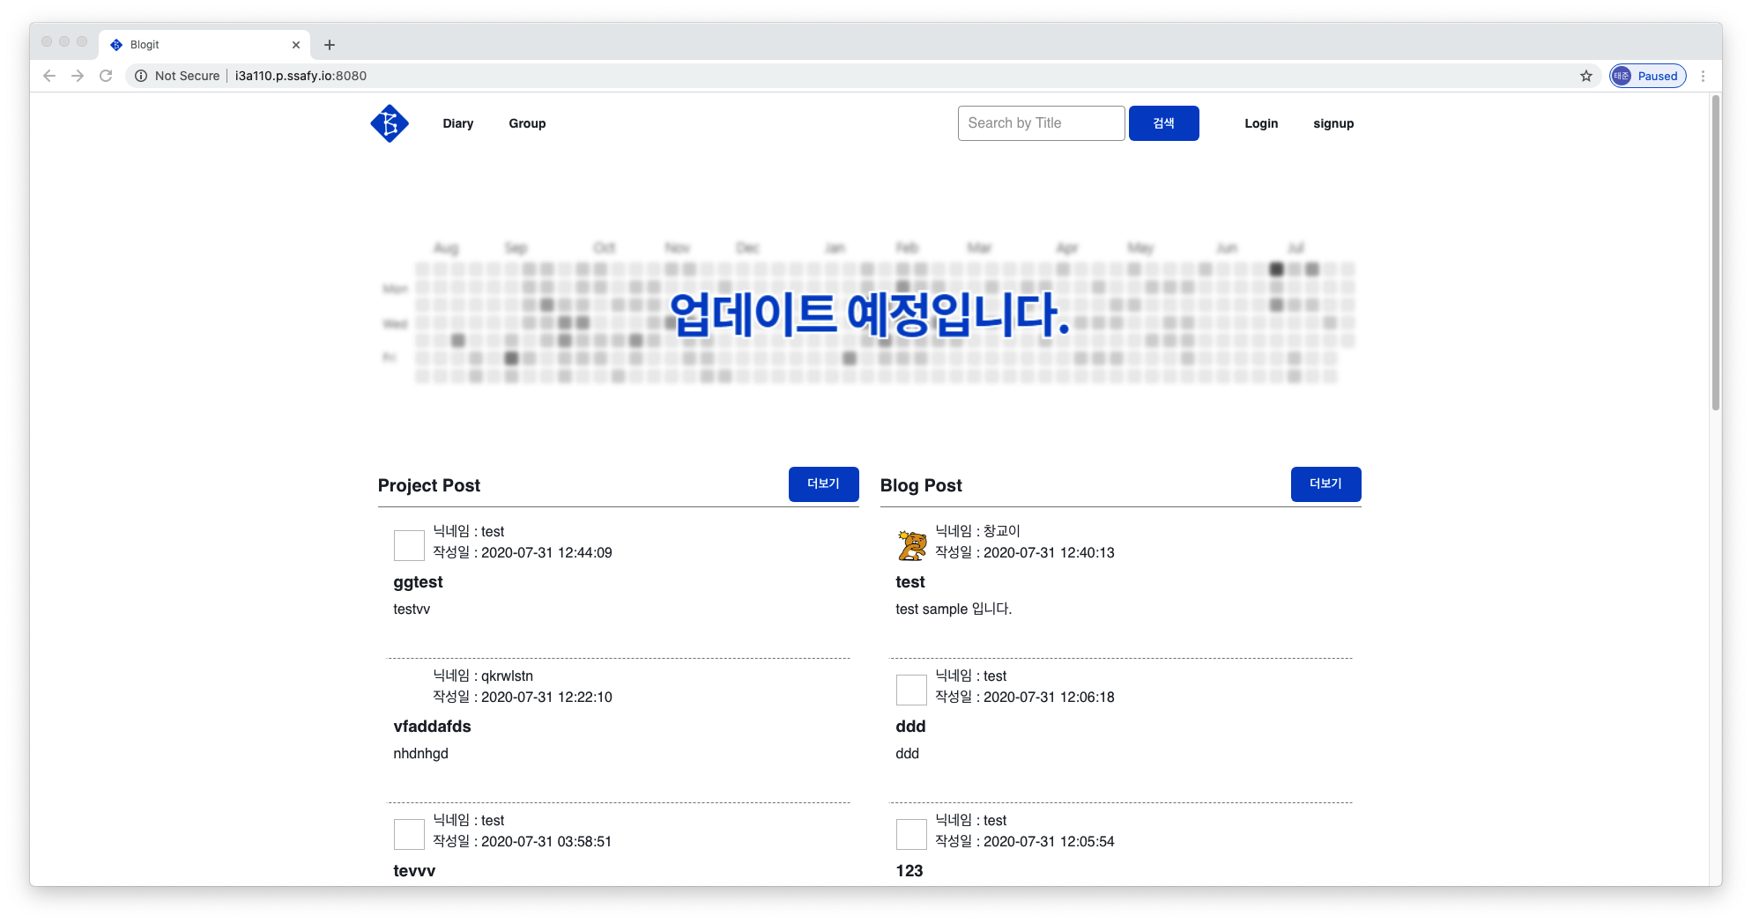

Slide 4
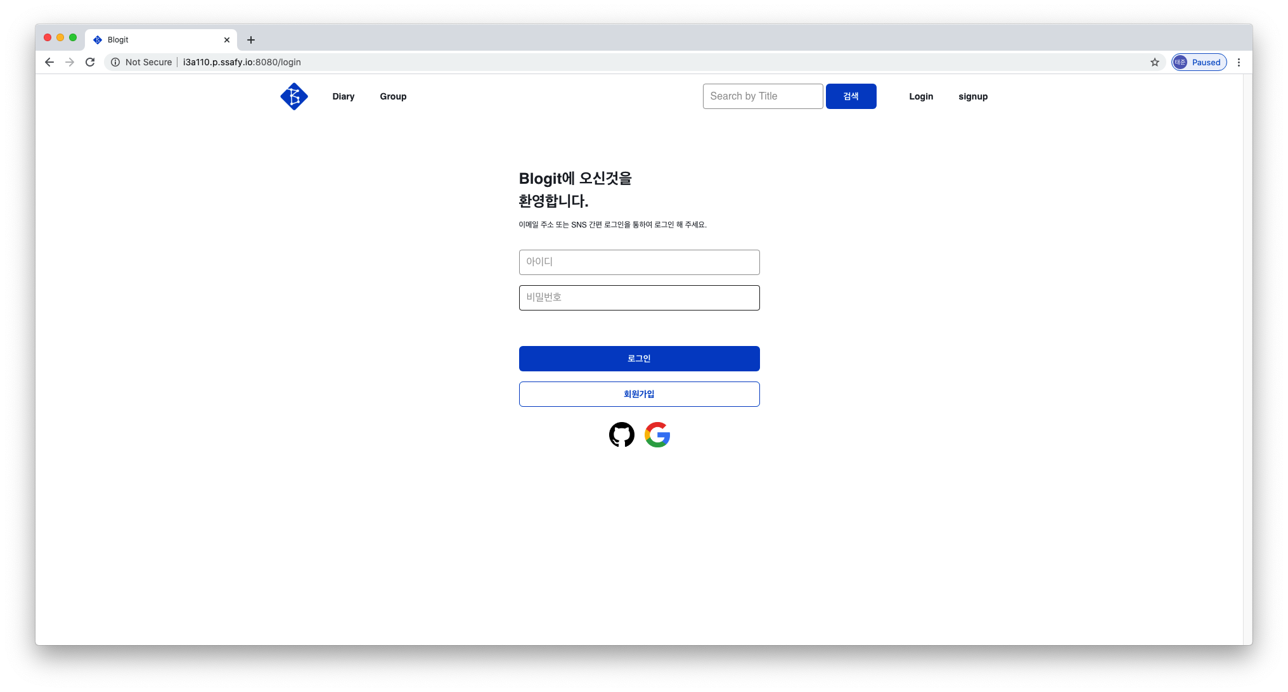

Slide 5
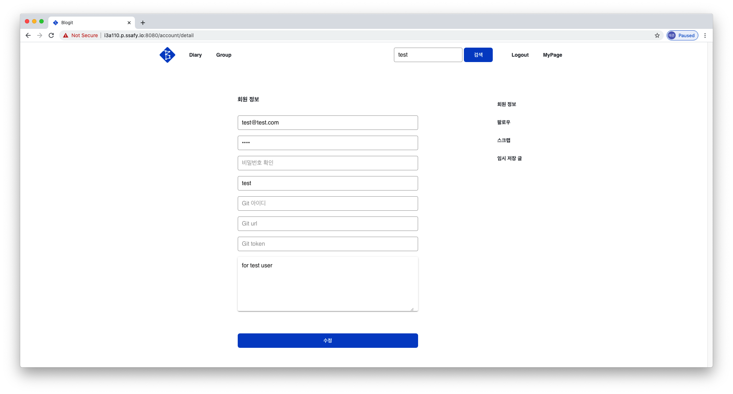

Slide 6
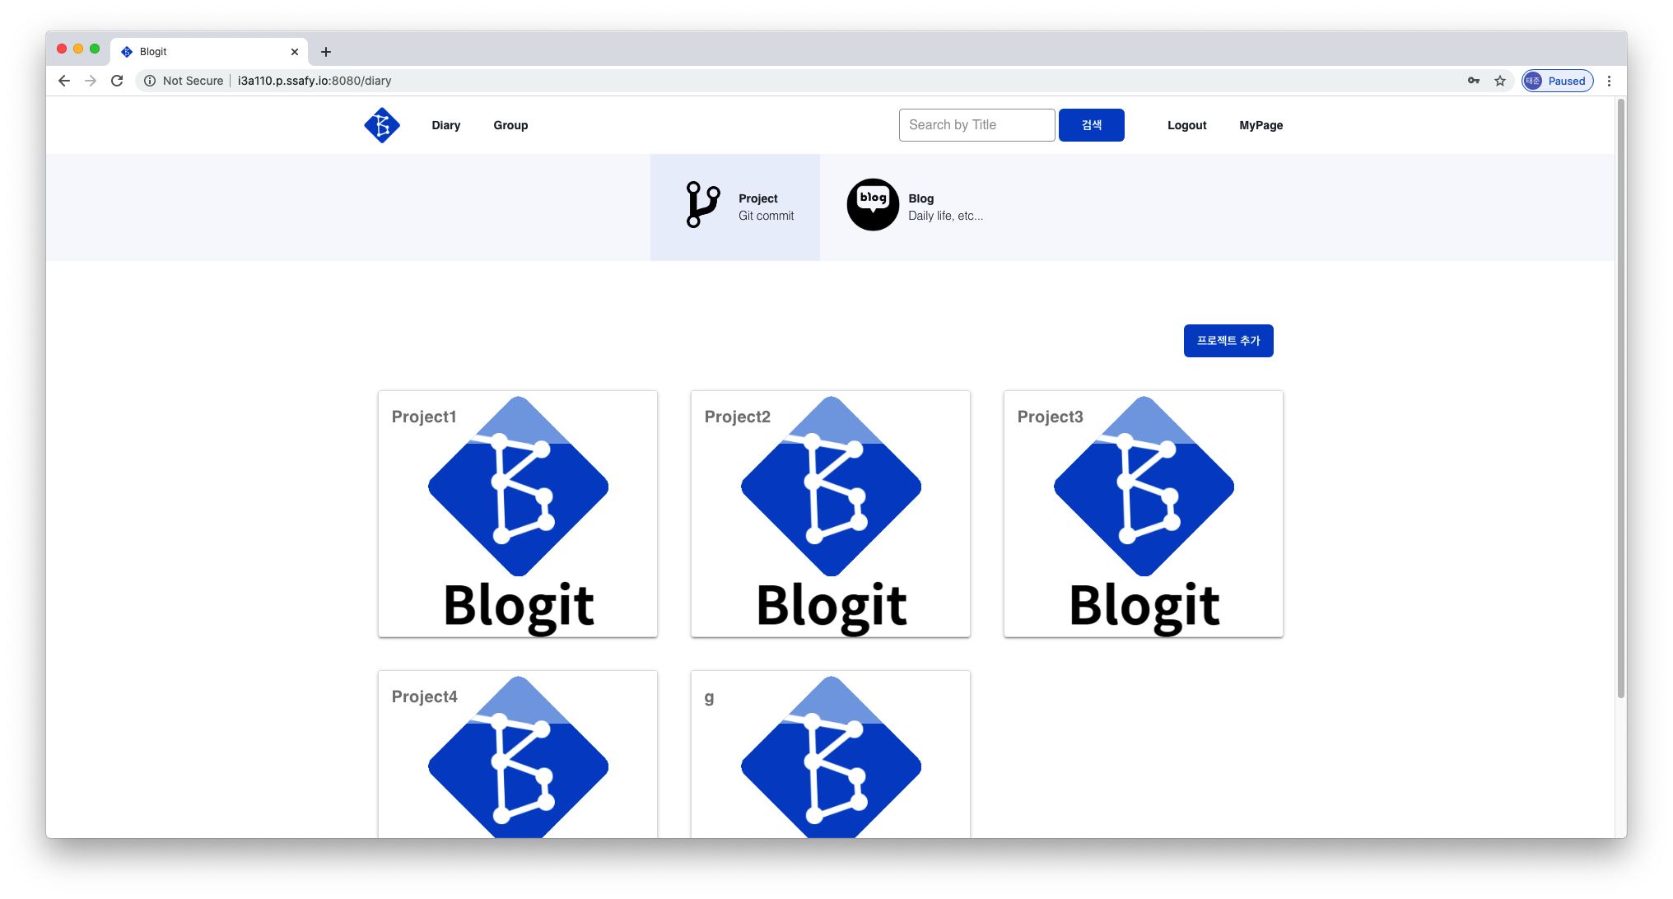

Slide 7
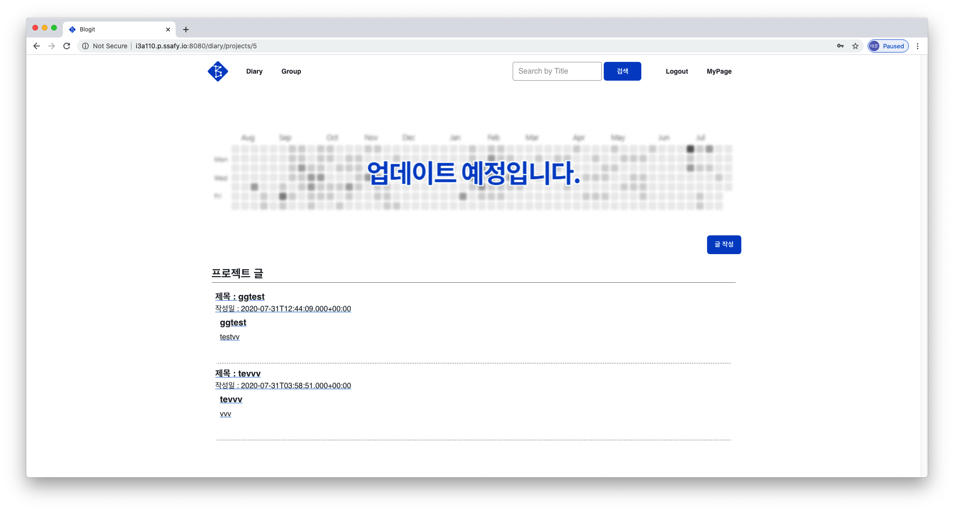

Slide 8
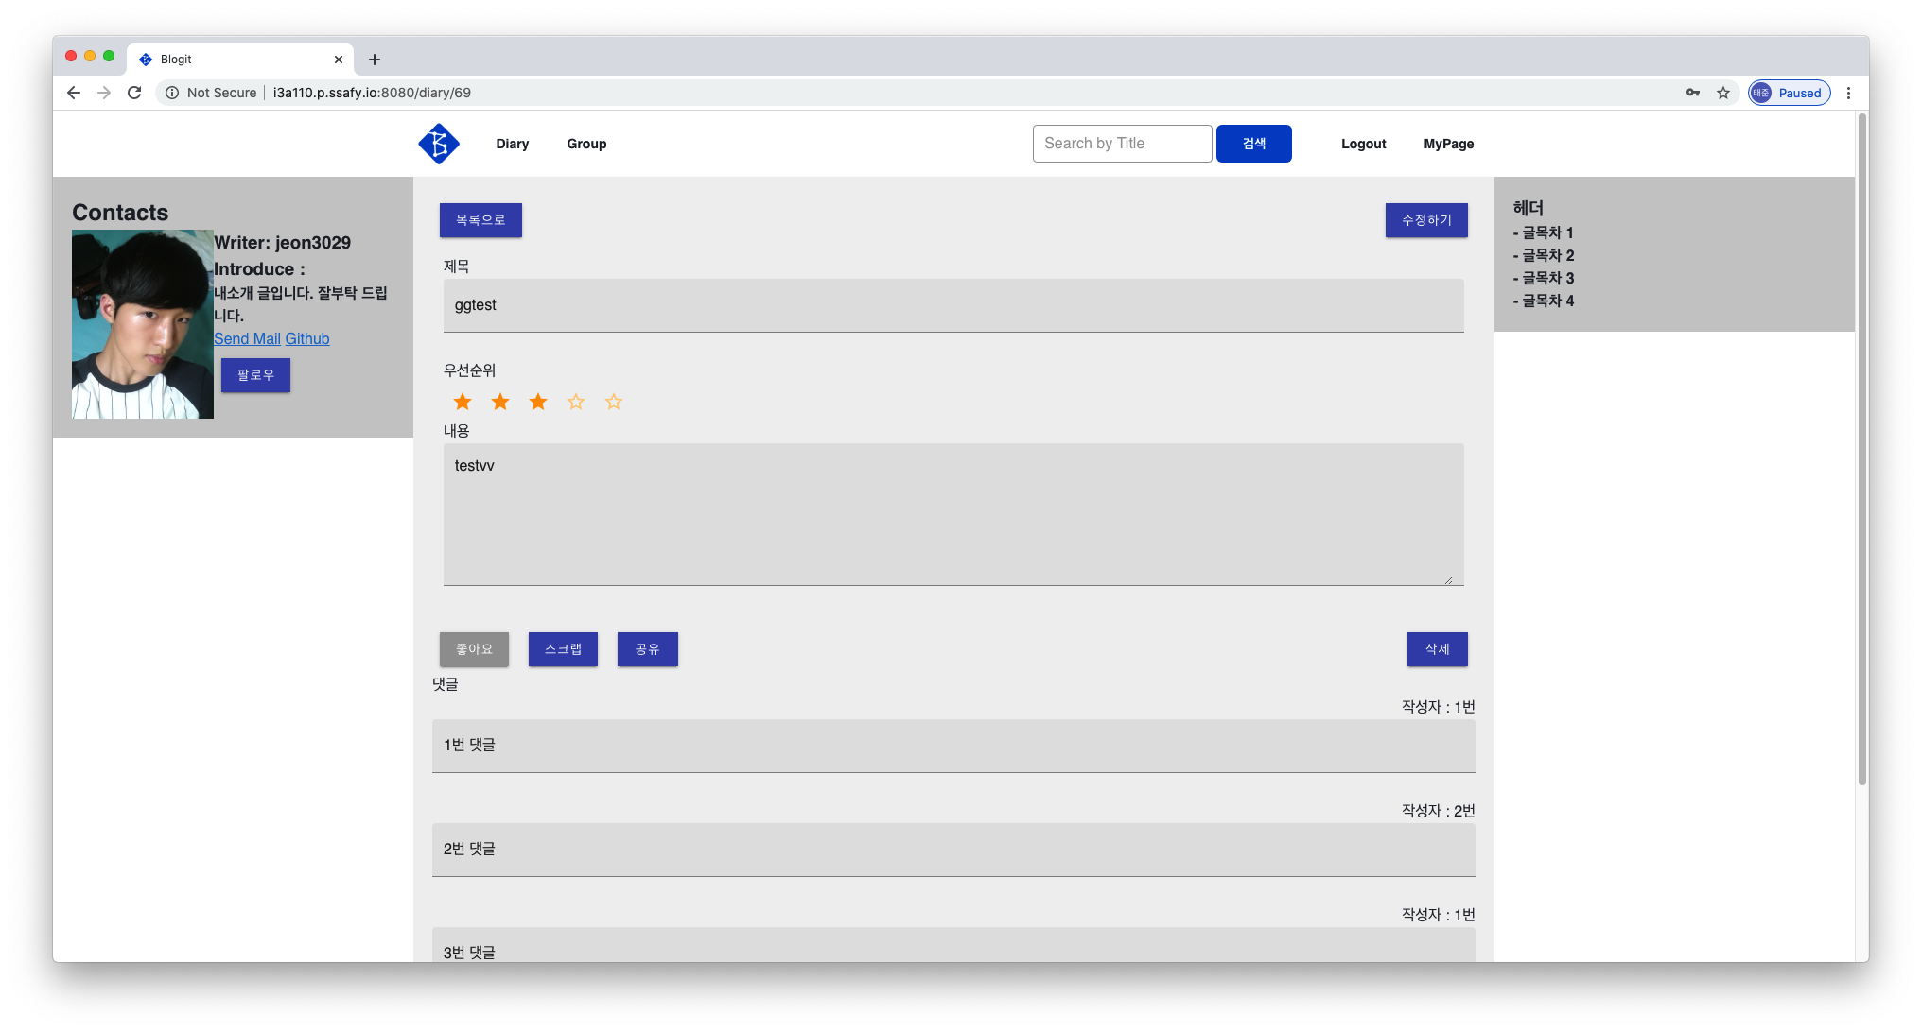

Slide 9
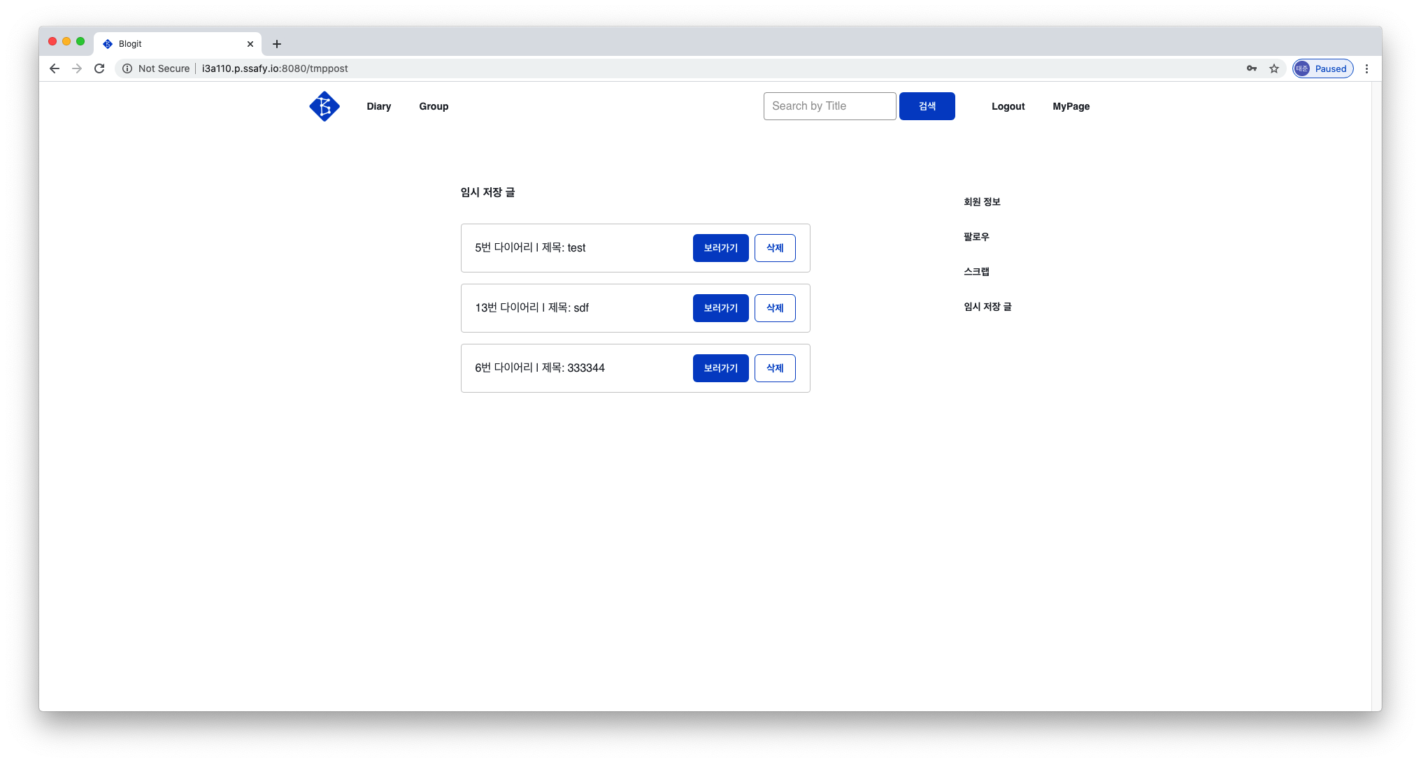

Slide 10
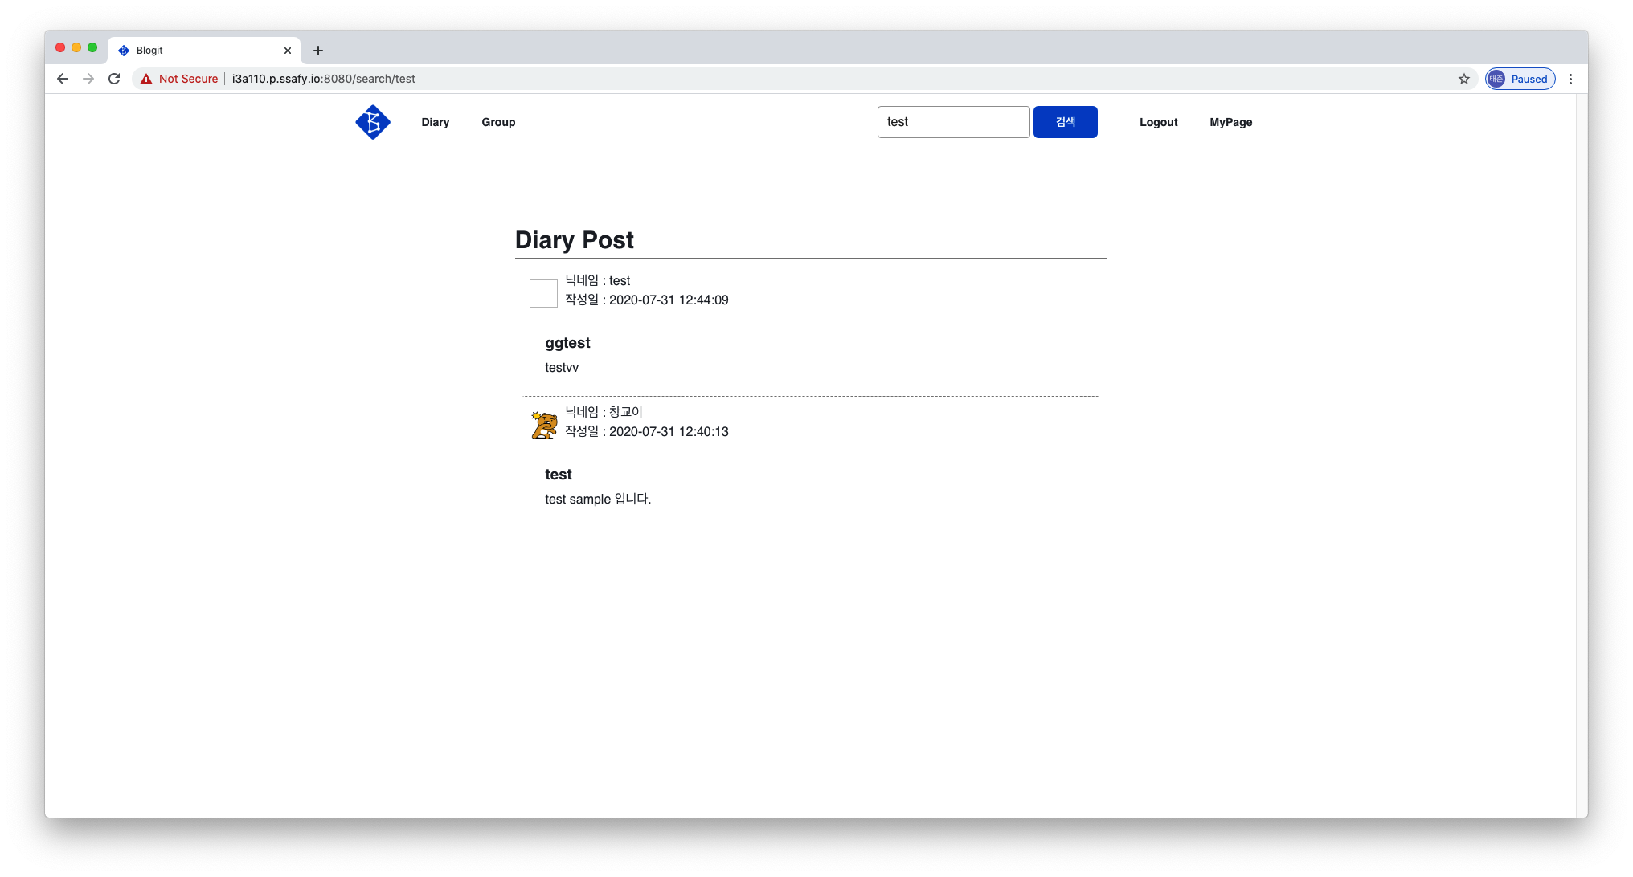

Slide 11
What is Blogit?
Notes:
Git Diary
Diary 작성으로 개발 과정을 리마인드하고 개발자 본인의 발자취를 어필!
Diary 작성에 대한 시각적인 효과를 새싹(꽃) 심기로 표현할 예정.

Slide 12


What is Blogit?
우리는 제공합니다.
Git Diary
Git commit을 Diary 형태로 메모!
Diary 작성으로 개발자의 발자취 어필
Git commit이 잔디 심기라면, Diary 작성은 잔디 위의 꽃심기!
commit
Notes:
Git Diary
Diary 작성으로 개발 과정을 리마인드하고 개발자 본인의 발자취를 어필!
Diary 작성에 대한 시각적인 효과를 새싹(꽃) 심기로 표현할 예정.

Slide 13


What is Blogit?
우리는 제공합니다.
그룹 관리
그룹원 간 commit 관련 인사이트 확인 가능.
개인별 최근 개발 참여 이력 확인 가능.
Notes:
그룹관리 말해주고 그룹 순위도 볼 수 있어 그룹 간, 소속 인원 간 서로 자극을 받을 수 있고, 그룹리더는 그룹원들의 개발의 열정을 확인 가능.

Slide 14



Development Environment
개발 환경
Frontend
Backend
Notes:
Git Diary
Diary 작성으로 개발 과정을 리마인드하고 개발자 본인의 발자취를 어필!
Diary 작성에 대한 시각적인 효과를 새싹(꽃) 심기로 표현할 예정.

Slide 15



Git API
API Flow
1. AccessToken 인증 요청 (OAuth2.0 Token)
2. AccessToken 기반 사용자 GitHub 정보 요청
4. 인증 여부 송신 및 Token 정보 저장 및 서비스 제공
3. 사용자 GitHub 정보 제공
CLIENT
Notes:
Git Diary
Diary 작성으로 개발 과정을 리마인드하고 개발자 본인의 발자취를 어필!
Diary 작성에 대한 시각적인 효과를 새싹(꽃) 심기로 표현할 예정.

Slide 16
Access Token 발급
Notes:
Git Diary
Diary 작성으로 개발 과정을 리마인드하고 개발자 본인의 발자취를 어필!
Diary 작성에 대한 시각적인 효과를 새싹(꽃) 심기로 표현할 예정.

Slide 17
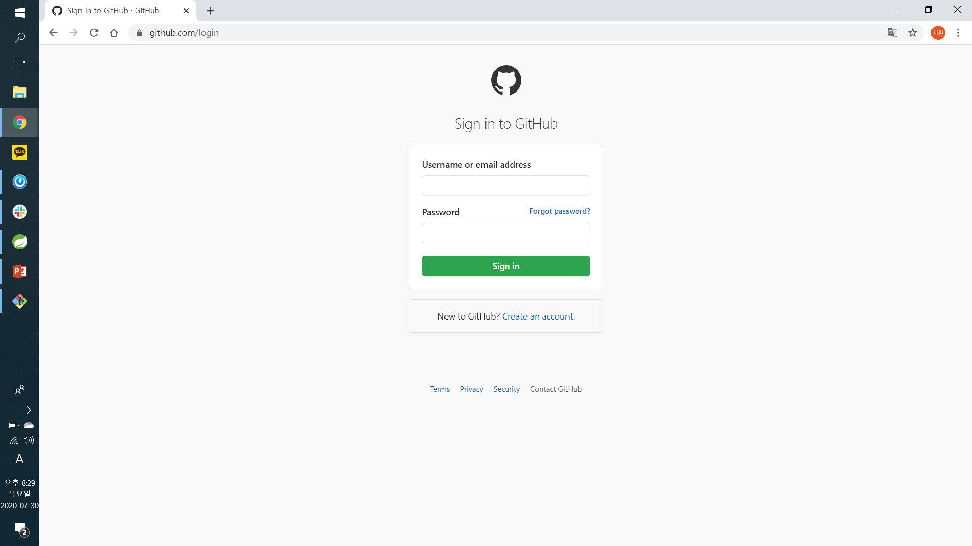
1. https://github.com 접속
Notes:
Git Diary
Diary 작성으로 개발 과정을 리마인드하고 개발자 본인의 발자취를 어필!
Diary 작성에 대한 시각적인 효과를 새싹(꽃) 심기로 표현할 예정.

Slide 18
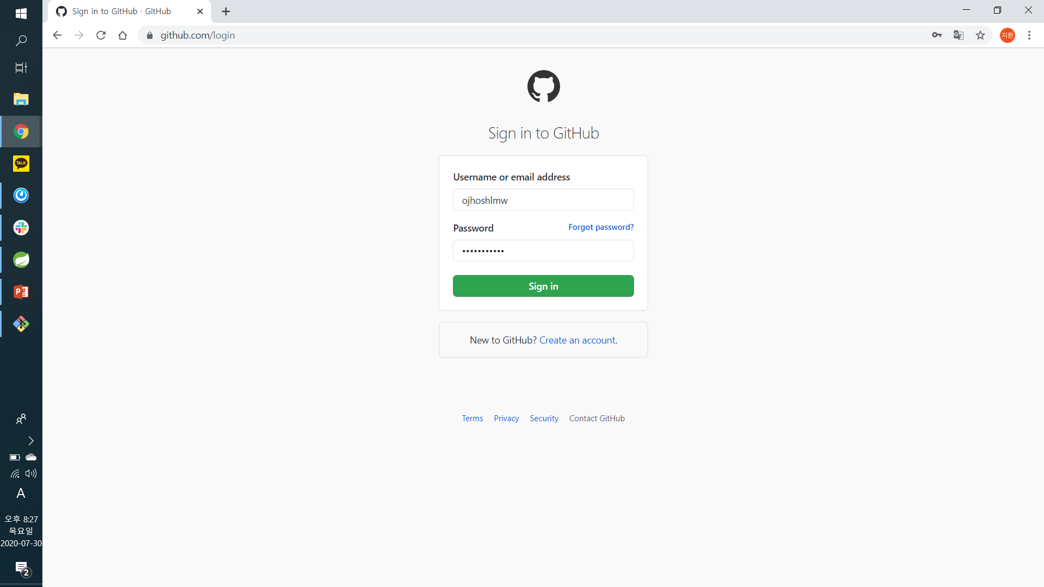

2. 아이디와 비밀번호로 로그인

Slide 19
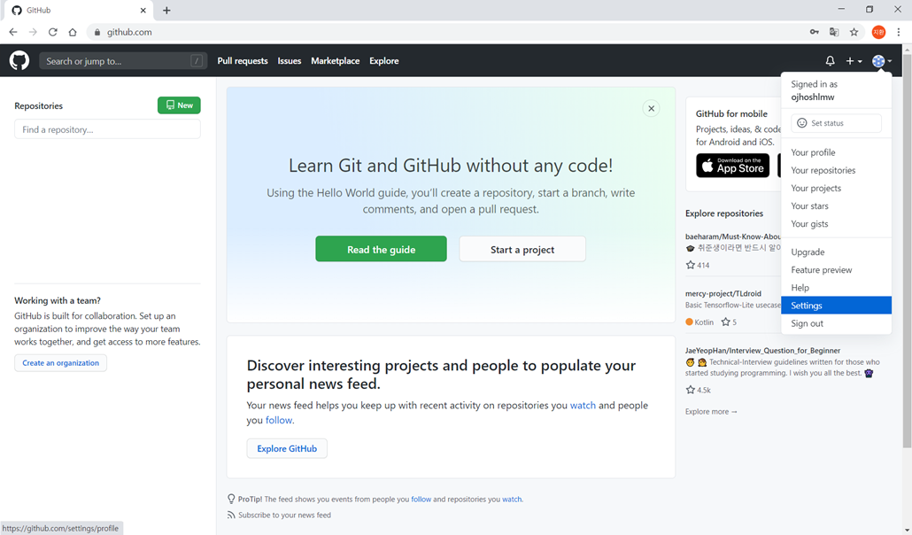
3. 우측 프로필 클릭 후 Settings 클릭

Slide 20
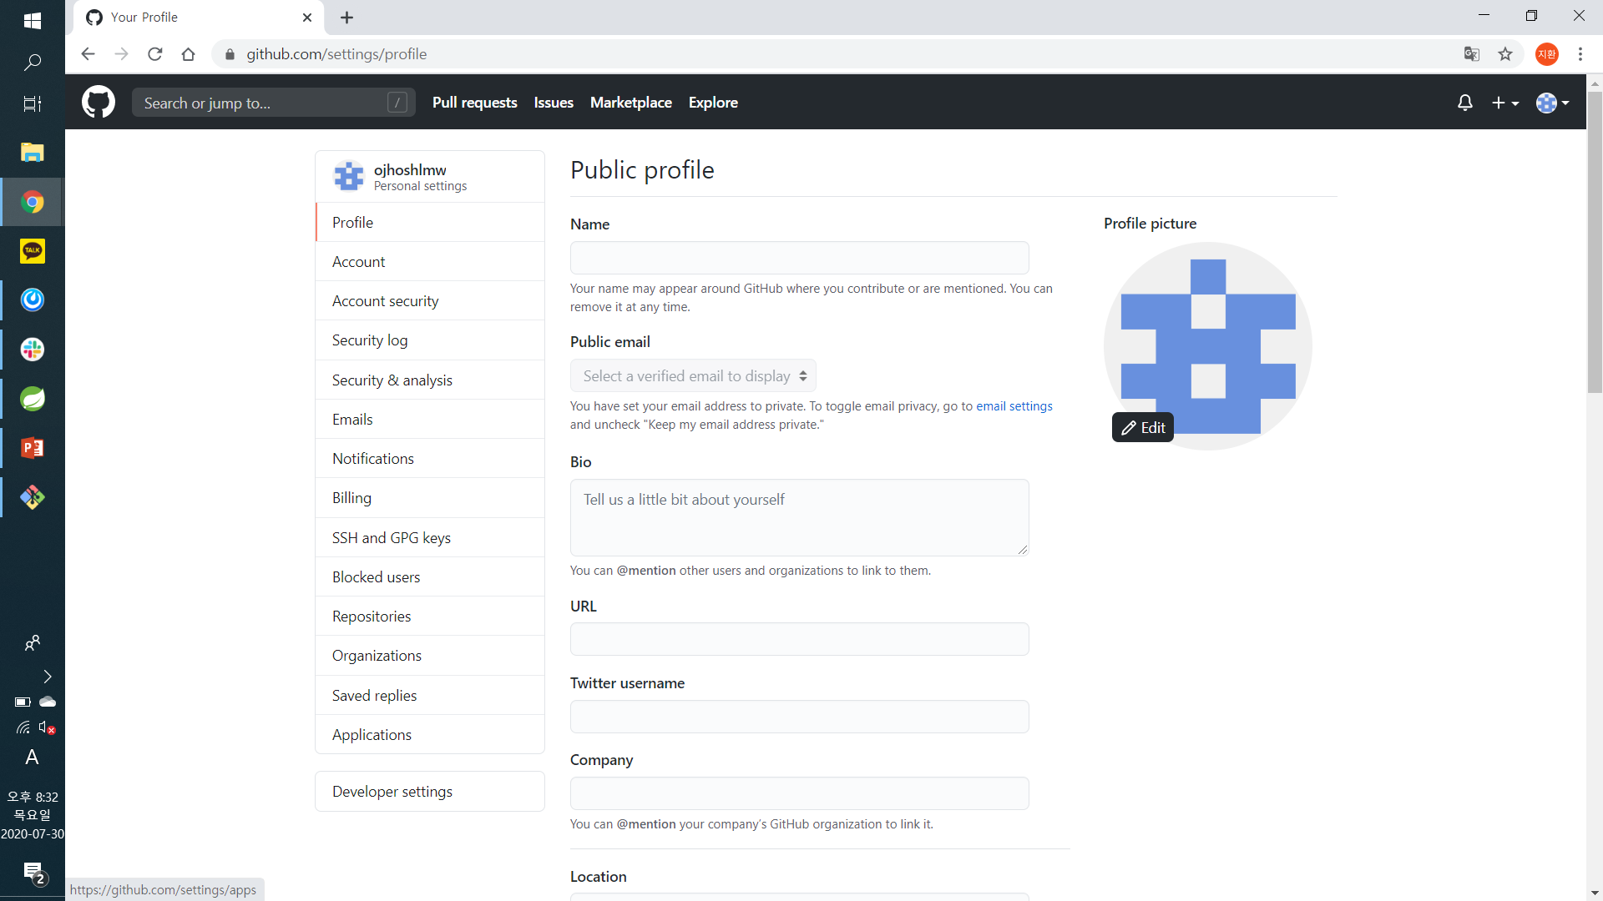
4. Developer settings 클릭

Slide 21
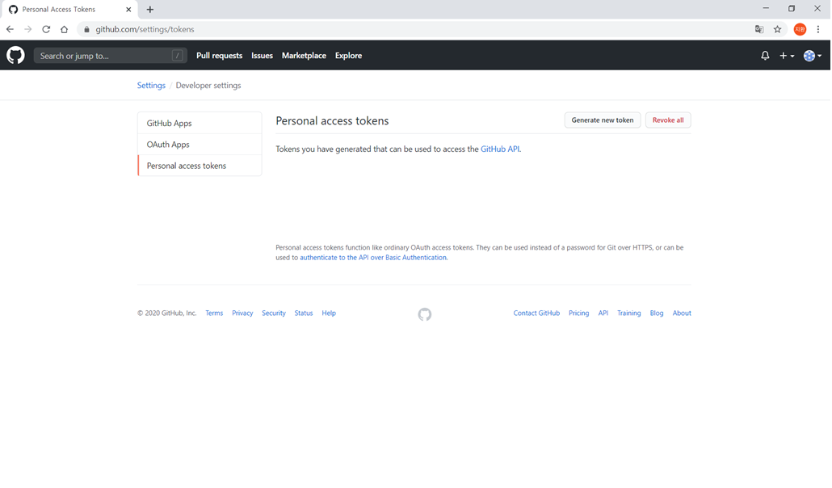
5. Personal access tokens 클릭 후 Generate new token 클릭

Slide 22
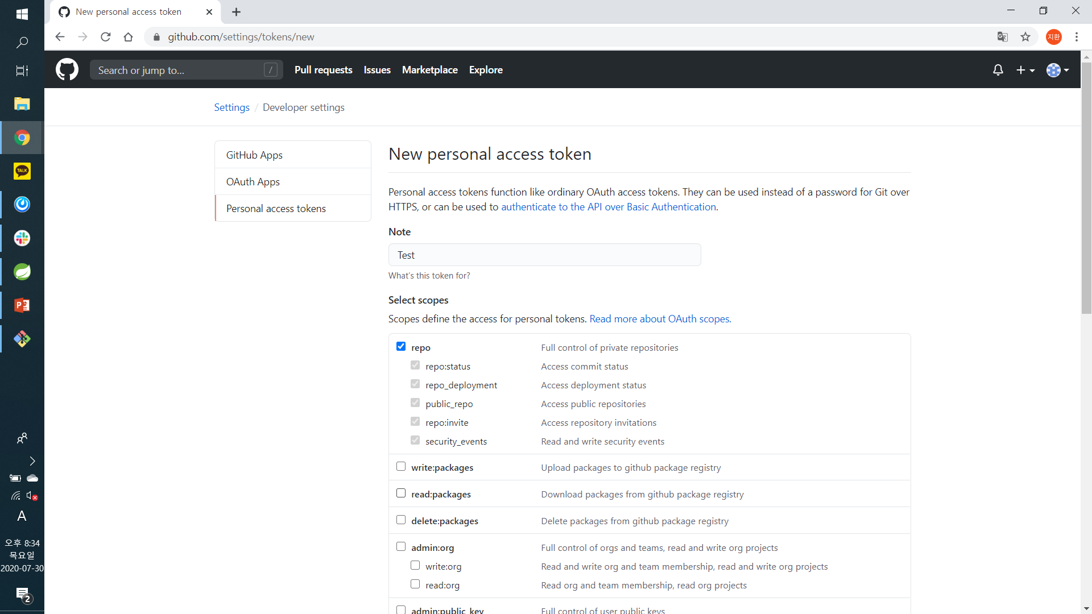
6. repo Scopes을 선택하고 생성

Slide 23
API 사용 예시
Notes:
이 말이 맞는지 모르겠넹…

Slide 24
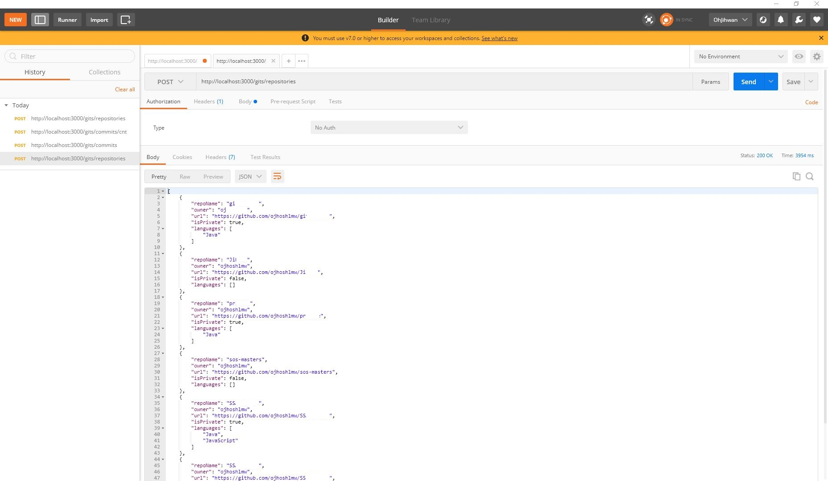
Repository 목록 조회

Slide 25
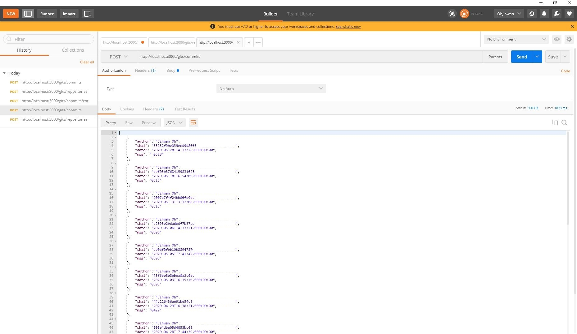
Commit 목록 조회

Slide 26
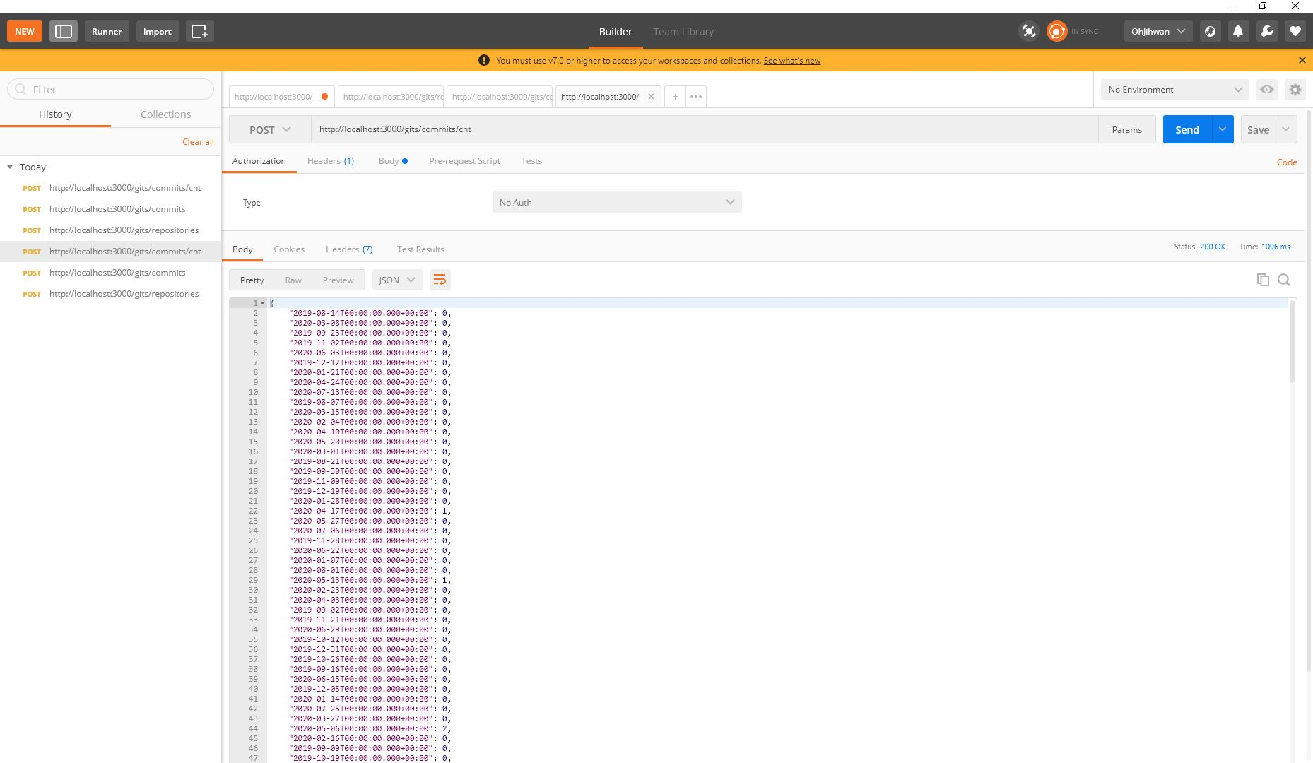
날짜 별 Commit 횟수 조회

Slide 27
시연

Slide 28
QnA
Thank You.

